Slide 1
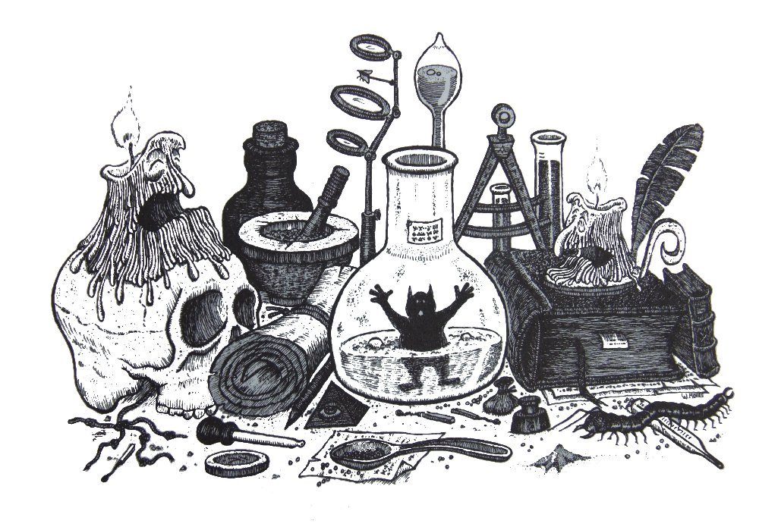
Молекулярный бар
«Граф Сен-Жермен»

Slide 2
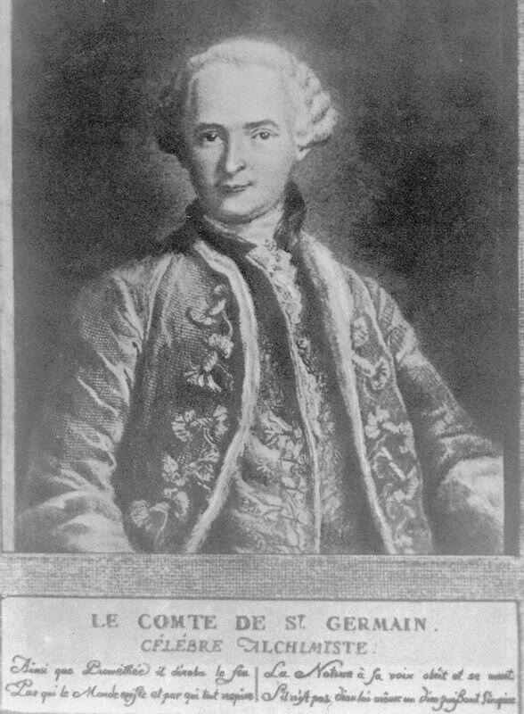
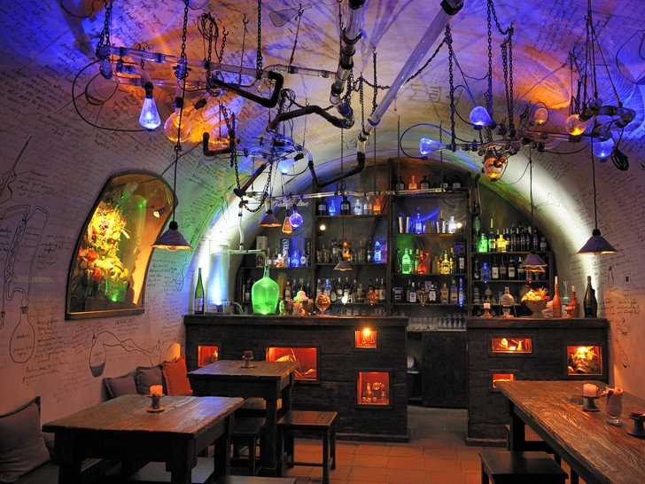

Slide 3
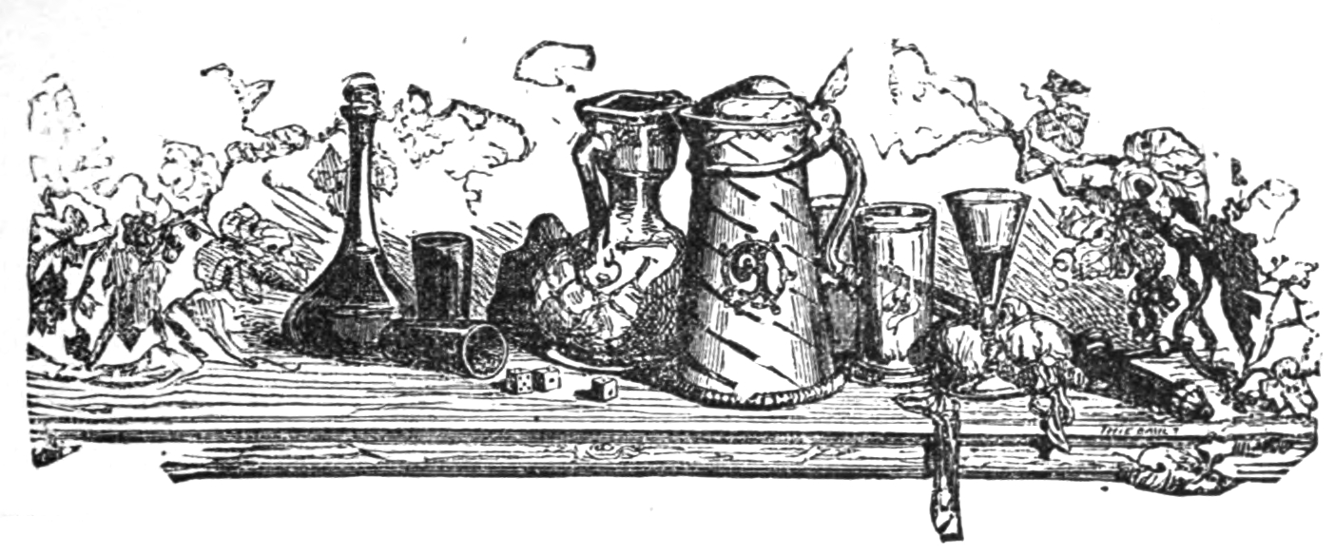
ЦЕЛЕВАЯ АУДИТОРИЯ
люди в возрасте от 20 до 26 лет
студенты
молодые учёные
Анализ проведен при помощи глубинного интервью среди 35 респондентов;
В группу опрошенных входили:
студенты разных факультетов всех ступеней образования
преподаватели
люди, не связанные с университетской деятельностью
Проблемы, с которым сталкиваются люди при посещении бара:
плохое качество напитков и блюд
шум и переполненность бара
страх недостаточной безопасности
неудобное расположение бара
высокий ценовой сегмент
Решение проблем:
закупки только у проверенных поставщиков
небольшая вместительность бара (30-35 человек), отсутствие громкой музыки, настольные игры и различные интерактивы
наличие охраны
месторасположение бара – центр города
меню, подходящее под любой бюджет

Slide 4
ЦЕННОСТНОЕ ПРЕДЛОЖЕНИЕ
Развлечения и отдых. Уникальная атмосфера алхимической лаборатории, запоминающаяся подача напитков и возможность насладиться любимым коктейлем после напряжённого дня.
Социальное взаимодействие. В баре легко завести новые знакомства, пообщаться с друзьями, коллегами или просто с интересными людьми, благодаря настольным играм и различному интерактиву.
Развлечения. Тематические вечеринки, которые позволят почувствовать себя путешественником во времени.
Возможность попробовать что-то новое. Постоянным посетителям не будет скучно, благодаря постоянному обновлению меню и добавлению новых вкусовых сочетаний.
Часть городской культуры. Бар будет является неотъемлемой частью ночной жизни, создавая неповторимый колорит и настроение.
Ценностное предложение. Приготовление авторских напитков, с необычной подачей, в заведении с особой атмосферой.

Slide 5
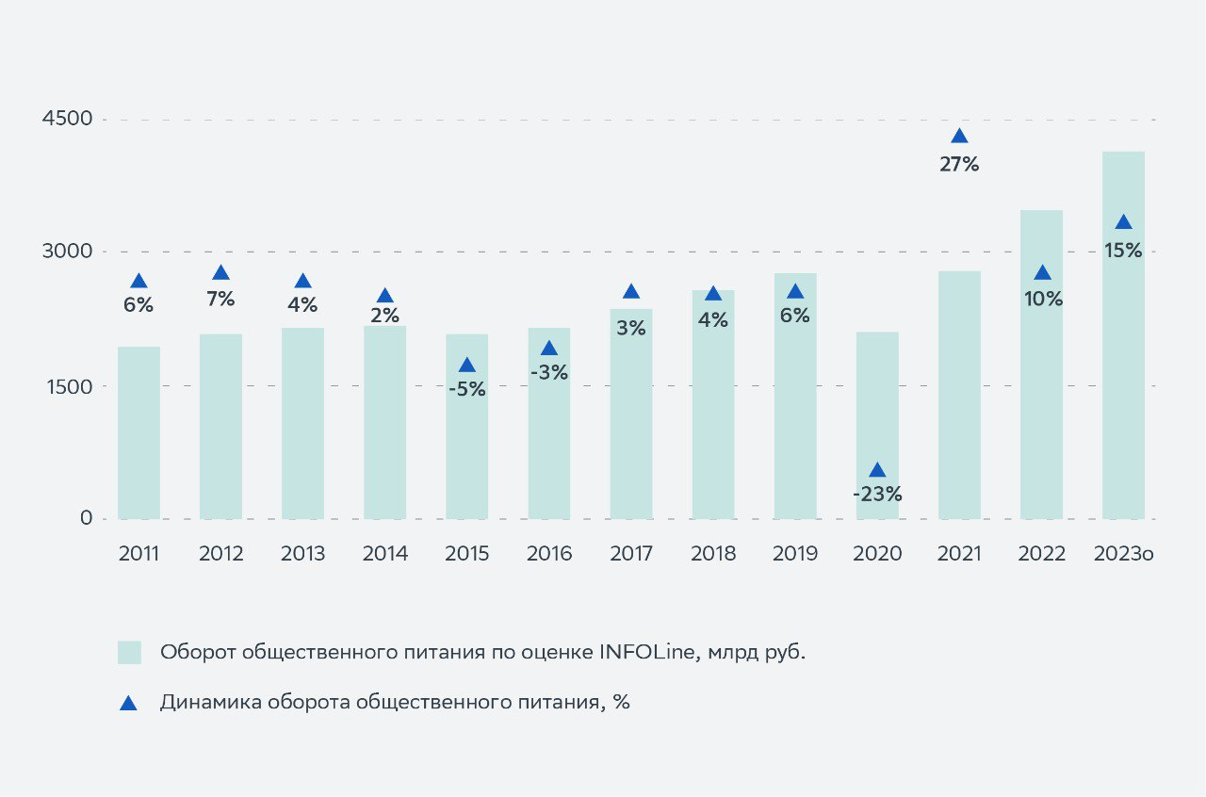
АНАЛИЗ РЫНКА
Тип рынка
Химический бар — это специализированное заведение, которое будет предлагать напитки и блюда с использованием необычных химических технологий.
Примеры:
молекулярная гастрономия,
коктейли с использованием жидкого азота,
экзотические ингредиенты и т. д.
Химический бар будет входить в рынок услуг развлечений и общественного питания.

Slide 6
ОБЪЕМ РЫНКА: TAM, SAM, SOM
TAM
Total Addressable Market
Расчет (TAM):
Ростов-на-Дону — это крупный город с населением 1 140 487 человек. С учетом того, что молодая аудитория (возраст 18-35 лет) составляет порядка 27% населения, можно оценить 307 932 потенциальных потребителей. При среднем чеке, равном 2300 руб., выручка будет составлять: 708 243 600 рублей.
Расчет (SAM):
По оценке, около 15-20% из 307 тыс. может быть заинтересовано в концепции химического бара, что дает 46-61 тыс. потенциальных клиентов. В таком случае выручка будет равна 105 млн. – 140 млн. рублей.
Расчет (SOM):
5-10% от 46-61 тыс. = 2-6,1 тыс. клиентов в год. И соответственно выручка – 4,6 млн. – 14 млн. рублей.
Общий объем рынка всех потребителей в Ростове-на-Дону, которые заинтересованы в посещении баров.
SAM
Serviceable Available Market
Доступный объем рынка, доля от TAM.
SOM
Serviceable & Obtainable Market
Реально достижимый объем рынка.
Химический бар может
захватить 5-10% от SAM

Slide 7
PEST- АНАЛИЗ
Экономические факторы: Уровень доходов населения (в Ростове-на-Дону доходы средние, но в последние годы наблюдается рост интереса к ресторанам и барам). Экономическая ситуация в стране и регионе, инфляция, доступность кредитования. Уровень заработной платы в сфере общественного питания | Социальные факторы: Демография – так как основной целевой сегмент бара это молодые люди, то структура населения влияет на посещаемость Повышенный интерес к необычным и нестандартным концепциям. Сложившийся в глазах потребителя имидж заведения, который может как негативно, так и положительно сказаться на спросе на услуге заведения
Политические факторы: Законодательство в сфере общественного питания и алкогольной продукции, регулирование бизнеса. Политическая стабильность в регионе. Налогообложение, лицензирование на алкоголь. Рост пошлин на ввозимое сырье и оборудование. | Технологические факторы: Развитие технологий молекулярной гастрономии. Доступность новых ингредиентов и оборудования для химических коктейлей. Развитие социальных сетей, разработка различных приложений на мобильные устройства, оказывают влияние на рост популярности заведения

Slide 8
SWOT-АНАЛИЗ
S
W
O
T
СИЛЬНЫЕ
СТОРОНЫ
СЛАБЫЕ
СТОРОНЫ
ВОЗМОЖНОСТИ
УГРОЗЫ
Уникальная концепция, что привлекает внимание и может стать «фишкой» города.
Потенциал для привлечения молодежной аудитории и туристов.
Внедрение инновационных технологий и использования экзотических ингредиентов.
Высокие начальные затраты на оборудование и аренду.
Неопределенность с тем, как воспримет рынок новый формат.
Необходимость в высококвалифицированном персонале.
Рост интереса к уникальным и эксклюзивным впечатлениям.
Развитие онлайн-продаж и маркетинга через соцсети.
Вступление на рынок с эксклюзивными предложениями может создать новаторский имидж заведения.
Конкуренция со стороны традиционных баров и кафе.
Сложности в восприятии нового формата среди аудитории.
Экономические факторы (кризисы, инфляция), которые могут снизить покупательскую способность населения

Slide 9
БАРЬЕРЫ
Барьеры входа:
Высокие капитальные затраты на оборудование и аренду помещения в центре города.
Необходимость получения лицензий на продажу алкоголя и соблюдение санитарных норм.
Конкуренция с традиционными барами и ресторанами, а также с другими новыми концепциями.
Потенциальная сложность в привлечении аудитории, привыкшей к традиционным барным меню.
Барьеры выхода:
Высокая стоимость вывода активов (например, специализированное оборудование).
Возможные репутационные риски, связанные с неудачным запуском или неудачным выбором концепции.
Законодательные трудности, если бизнес не будет прибыльным.

Slide 10
КОНКУРЕНТНЫЙ АНАЛИЗ
Пример конкурентов в городе: «Сюрч», «Геолог», «Бенч», «Свой бар», «Авантюры», «Энштейн»
Критерий | Химический бар | Традиционные бары
Концепция | Молекулярная кухня, химические коктейли, концепция алхимии | Классические бары: пиво, коктейли, крепки напитки, более традиционное меню
Уникальность предложения | Высокая: уникальные молекулярные коктейли, шоу-процесс приготовления, мастер-классы | Средняя: стандартное меню, в основном без акцента на инновации
Целевая аудитория | Молодежь, любители инноваций и гастрономических экспериментов | Широкая аудитория: местные жители, работающие, студенты, туристы и тд.
Цена | Чуть выше среднего из- за использования дорого оборудования и ингредиентов (2300 рублей) | Средняя цена, доступная для широкой аудитории (средний чек 1500-2000 рублей)
Атмосфера | Атмосфера алхимии, акцент на уникальные элементы интерьера | Варьируется от уютных пабов до стильных баров с простым/классическим дизайном
Качество обслуживания | Требуется высокий уровень подготовки персонала, знание молекулярной кухни и технологий приготовления блюд | Стандартное обслуживание, меньше требований к квалификации персонала
Инновации | Высокие: молекулярные коктейли, нестандартная подача и использование новых технологий в приготовлении напитков | Низкие: традиционные напитки, мало инноваций в подаче и рецептах.
Перспективы роста | Высокие: если правильно построить маркетинг и создать уникальные впечатления, возможен успех | Средние: стабильный спрос на традиционные напитки, но труднее привлечь новых клиентов без инноваций

Slide 11
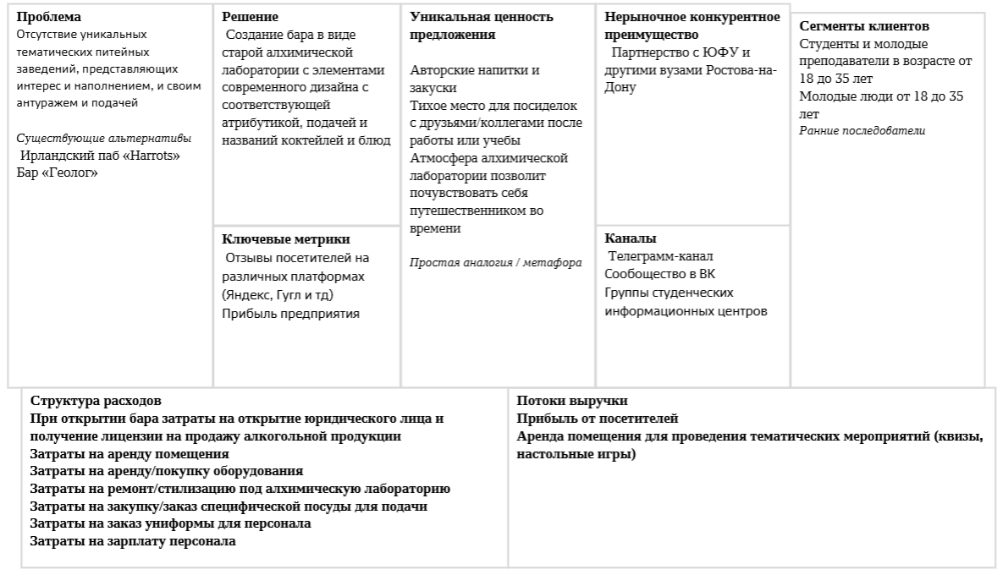
БИЗНЕС-МОДЕЛЬ ПРОЕКТА

Slide 12
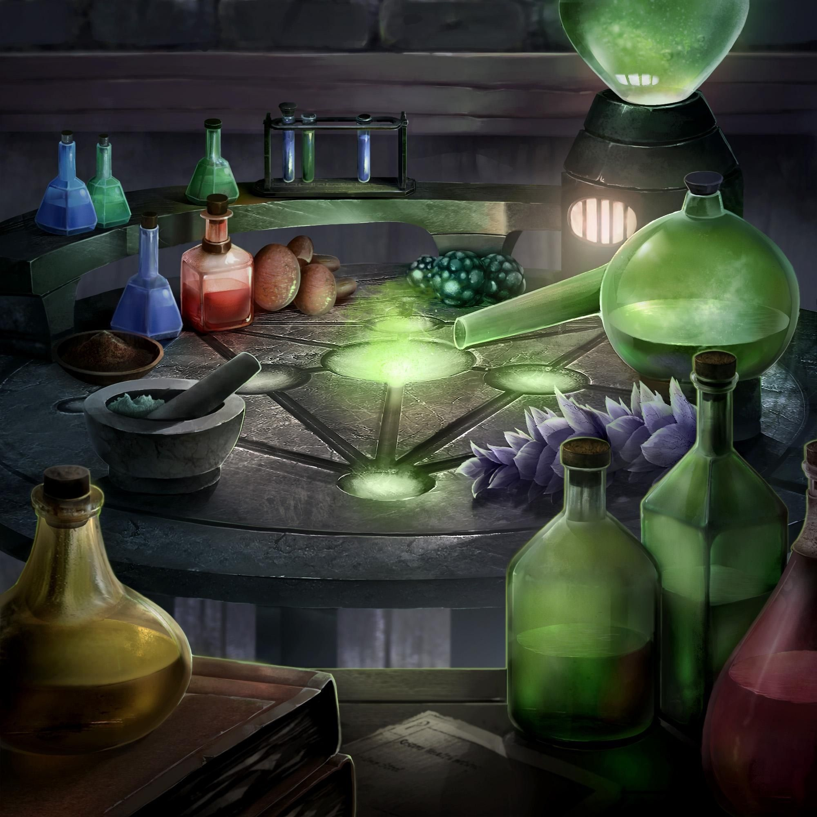


ДИЗАЙН
ЦВЕТОВАЯ ГАММА

Slide 13
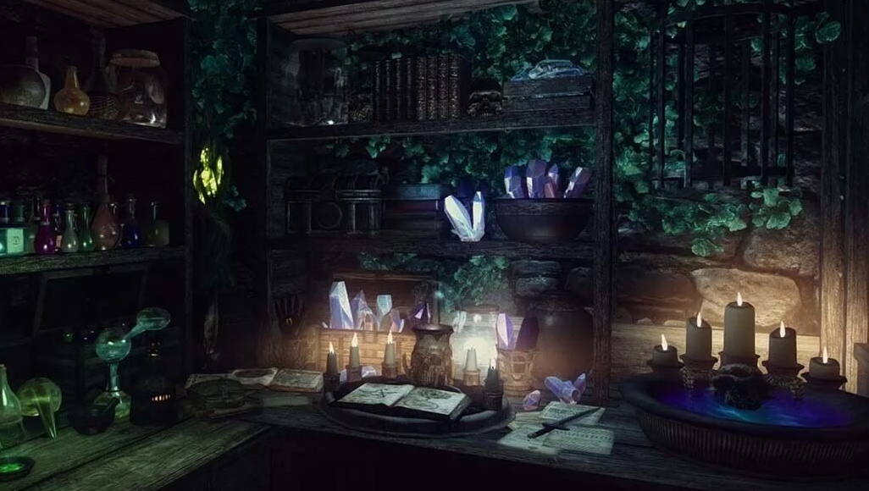
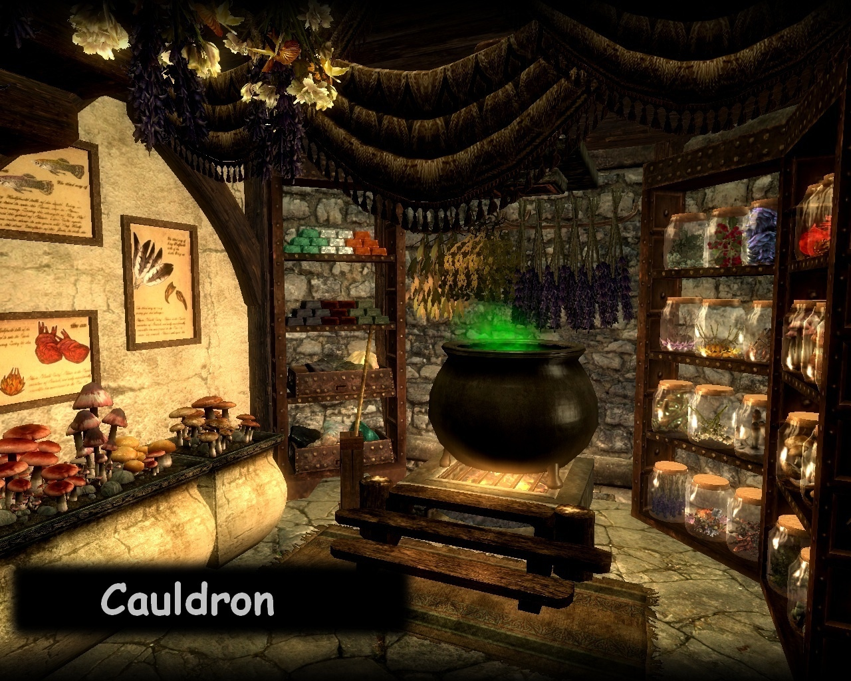

ДИЗАЙН ИНТЕРЬЕРА

Slide 14
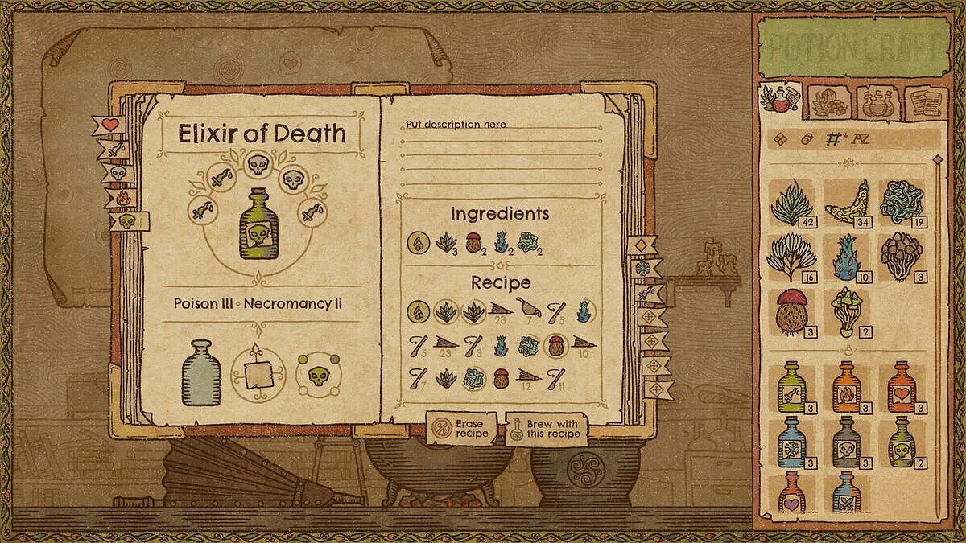
МЕНЮ БАРА

Slide 15

РАБОЧИЙ СТОЛ АЛХИМИКА

Slide 16
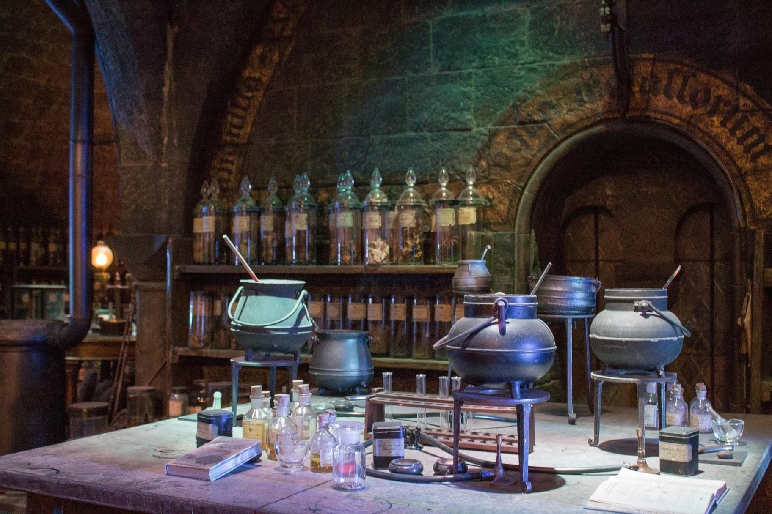
ВЕДЬМИНСКИЙ РЕЦЕПТ

Slide 17


Slide 18
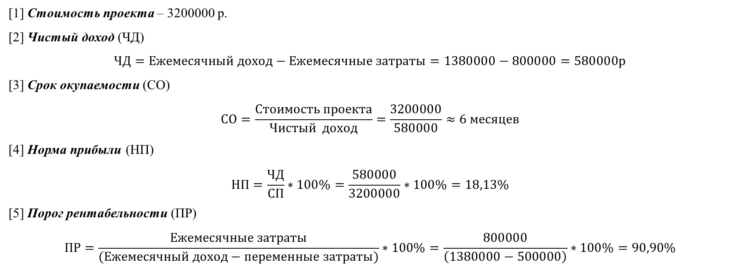
ПЛАНОВЫЕ ПОКАЗАТЕЛИ ЭКОНОМИКИ ПРОЕКТА
[1] Стоимость проекта – 3200000 р.
[2] Чистый доход (ЧД)
$$ЧД=Ежемесячный доход−Ежемесячные затраты=1380000−800000=580000р$$
[3] Срок окупаемости (СО)
$$СО=\frac{Стоимость проекта}{Чистый доход}=\frac{3200000}{580000}≈6 месяцев$$
[4] Норма прибыли (НП)
$$НП=\frac{ЧД}{СП}∗100\%=\frac{580000}{3200000}∗100\%=18,13\%$$
[5] Порог рентабельности (ПР)
$$ПР=\frac{Ежемесячные затраты}{(Ежемесячный доход−переменные затраты)}∗100\%=\frac{800000}{\left(1380000−500000\right)}∗100\%=90,90\%$$

Slide 19
ЮНИТ-ЭКОНОМИКА
Расчёт прибыльности базовой единицы (клиента или сделки) бизнеса
Алгоритм расчёта на примере клиентской модели:
Определите общую сумму расходов/бюджет на привлечение клиентов: 100000р
Определите число привлечённых клиентов: 50 клиентов в день
Расчет CAC
Это стоимость привлечения одного клиента: 100 000 / 50 = 2000 рублей.
Посчитайте общую выручку
Средний чек ― 2300 рублей, клиенты ходили каждый месяц на протяжении полугода. Тогда 2300 х 50 х 6 = 690 000 рублей.
Рассчитаем LTV
6900 000 / 50 = 13 800 рублей.
Столько денег в среднем принесёт один привлечённый клиент, пока будет пользоваться услугами.
Этот показатель разделим на стоимость привлечения одного покупателя (CAC), и узнаем, насколько затраты на привлечение клиента окупаются.
13 800 / 2000 = 6,9
Значение показателя выше трёх говорит о том, что затраты на привлечение окупаются.

Slide 20
МОДЕЛЬ МОНЕТИЗАЦИИ
1. Ценовая политика:
• Предложение специальных акций. (Пример: предложить клиентам самим создавать свой уникальный коктейль из предложенных ингредиентов)
2. Меню и ассортимент:
• Разработка уникального меню коктейлей, которое выделяет бар среди конкурентов.
• Включение локальных или сезонных ингредиентов для создания эксклюзивных предложений.
3. События и развлечения:
• Проведение тематических вечеров. (Пример: День открытия спирта (25 февраля); День рождение Периодической системы (1марта))
• Организация частных мероприятий, таких как дни рождения или корпоративы.
4. Программа лояльности:
• Введение системы бонусов или скидок для постоянных клиентов.
• Использование мобильных приложений для отслеживания посещений и предоставления специальных предложений.
5. Маркетинг и реклама:
• Активное использование социальных сетей для продвижения акций и событий.
• Сотрудничество с блогерами или влиятельными личностями для увеличения видимости.
6. Партнёрства:
• Сотрудничество с местными производителями спиртных напитков для эксклюзивного предложения.
• Участие в фестивалях и мероприятиях для повышения узнаваемости.
7. Кросс-продажи:
• Предложение закусок и блюд в сочетании с напитками для увеличения среднего чека.
8. Улучшение клиентского опыта:
• Создание комфортной и привлекательной атмосферы в баре.

Slide 21
ТЕКУЩИЙ СТАТУС ПРОЕКТА И ДАЛЬНЕЙШИЕ ШАГИ. РИСКИ РЕАЛИЗАЦИИ ПРОЕКТА
Рынок и конкуренция: Конкуренты, их предложения, ценовые стратегии и избранная локализация.
Финансовые риски: Начальные инвестиции и рабочий капитал. Возможные непредвиденные расходы, издержки на аренду, зарплату и закупку. Отсутствие финансовой подушки.
Лицензирование и регулирование: Сложности с получением лицензий для работы бара. Задержки в получении разрешений могут повлиять на запуск нашего проекта.
Выбор места: Ошибки в анализе пешеходного трафика, доступности и видимости.
Операционные риски: Неправильное управление запасами, проблемы с поставками и зависимость от конкретных поставщиков могут негативно сказаться на проекте.
Маркетинговые риски: Правильность выбранной маркетинговой стратегии. Неудачная рекламная кампания или неправильное позиционирование могут повлиять на привлечение клиентов.
Персонал: Найм неподходящих сотрудников или текучесть кадров может снизить качество обслуживания. Важно внедрить систему обучения и поддержки для команды.
Экономические условия: Общие экономические условия, включая безработицу и потребительские расходы, могут повлиять на реализацию проекта.
РИСКИ
К сегодняшнему дню мы выполнили следующие задачи:
Разработка бизнес-плана
Исследование рынка
Разработка бренда
Разработка меню
Локация
Задачи, которые нам предстоит выполнить:
Финансирование
Маркетинг и реклама
Лицензирование и разрешения
Набор команды
Управление и анализ

